Slide 1

HARI 15 DARI 15 · HARI TERAKHIR
Finalisasi, Deploy
& Presentasi
Membawa aplikasi ke internet — dan merayakannya
Modul Ajar · Pelatihan Web Programmer Dasar

Slide 2

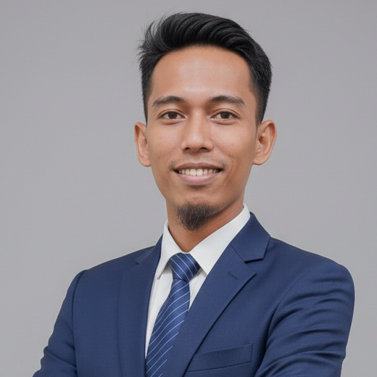




INSTRUKTUR
PENDIDIKAN
S1 Pendidikan Teknik Informatika dan Komputer
Universitas Negeri Makassar
PENGALAMAN
Founder & Director PT Magau Jaya Digital — membangun beragam produk digital & SaaS
CTO PT LPK Mentorbox Indonesia
Full-stack developer (Laravel, Next.js, PostgreSQL)
Praktisi sertifikasi profesi BNSP
Nasrullah
Founder & Director
PT Magau Jaya Digital
CTO
PT LPK Mentorbox Indonesia
SERTIFIKAT
Asesor Kompetensi — BNSP
Metodologi Pelatihan Lv 4 — BNSP
ToT Junior Web Developer — BPPSDMP Makassar
nasrullah.id
github.com/nasrullahid

Slide 3





AGENDA HARI TERAKHIR
Lima sesi menuju garis akhir
Finalisasi & persiapan produksi
08.00–10.00
1
Deploy ke shared hosting
10.15–12.00
2
Deploy via Git & troubleshooting
13.00–15.00
3
Persiapan & latihan presentasi
15.15–16.30
4
Presentasi, evaluasi & penutup
16.30–17.00
5

Slide 4


TARGET HARI INI
Di akhir hari…
Aplikasi selesai & rapi
Siap produksi
Ter-deploy online
bug diperbaiki
konfigurasi .env
bisa diakses siapa saja
Bisa troubleshoot deploy
Presentasi karya
Lulus pelatihan
error umum teratasi
demo aplikasi live
sertifikasi

Slide 5
SESI 1
Finalisasi & Produksi
Menyempurnakan aplikasi & menyiapkannya untuk publik

Slide 6

SESI 1 · CHECKLIST
Penyempurnaan akhir
Uji semua fitur CRUD sekali lagi — pastikan tak ada error
Perbaiki bug yang tersisa dari kemarin
Rapikan tampilan: layout konsisten, tombol jelas
Cek validasi & flash message di semua form
Pastikan halaman terproteksi benar-benar butuh login
Commit versi final ke Git

Slide 7
SESI 1 · LAB
Konfigurasi produksi (.env)
APP_NAME=Toko
APP_ENV=production
APP_DEBUG=false //c WAJIB false di publik
APP_URL=https://domainku.com
DB_DATABASE=namauser_toko
DB_USERNAME=namauser_toko
DB_PASSWORD=passwordkuat
⚠ APP_DEBUG=false
Di server publik, debug harus false agar error tak membocorkan detail sistem ke pengunjung.
Jangan lupa:
php artisan key:generate

Slide 8
SESI 2
Deployment
Membawa aplikasi dari localhost ke internet

Slide 9


SESI 2 · KONSEP
Dari localhost ke publik
deploy + domain
LOCALHOST
SERVER HOSTING
hanya di komputermu
bisa diakses siapa saja
Deploy = memindahkan aplikasi ke server yang online 24 jam, lalu menghubungkannya ke sebuah domain.

Slide 10
SESI 2 · LAB
Langkah deploy ke shared hosting (cPanel)
1
Buat database + user di cPanel (MySQL Databases)
2
Upload proyek: git clone, atau upload .zip lalu extract
3
Arahkan document root domain ke folder /public
4
Jalankan composer install (via Terminal cPanel)
5
Atur file .env (produksi) + php artisan key:generate
6
php artisan migrate --force & storage:link

Slide 11

SESI 2 · PENTING!
Document root harus ke /public
Domain HARUS menunjuk ke folder public/ di dalam proyek Laravel — bukan folder proyek utama.
Kenapa?
Folder public/ adalah satu-satunya bagian yang boleh diakses publik. File sensitif (.env, kode, database config) berada di luar public/ agar aman dari pengunjung.

Slide 12
SESI 3
Git Deploy & Troubleshooting
Alur deploy modern & mengatasi error umum

Slide 13
SESI 3 · LAB
Alur deploy dengan Git
di komputer lokal
git add .
git commit -m "siap deploy"
git push origin main
di server (Terminal cPanel / SSH)
git clone <url-repo> //c pertama kali
git pull //c update berikutnya
composer install --no-dev
php artisan migrate --force
Dengan Git, update aplikasi cukup: push dari lokal → pull di server. Rapi & mudah diulang.

Slide 14
SESI 3 · REFERENSI
Troubleshooting deploy
Error 500 (blank)
Cek storage/logs. Sering karena APP_KEY belum digenerate.
Halaman putih / error
Sementara set APP_DEBUG=true untuk lihat pesan, lalu false lagi.
Permission denied
Beri izin tulis ke storage/ & bootstrap/cache (chmod 775).
Gambar tak tampil
Jalankan php artisan storage:link di server.
Koneksi DB gagal
Cek nama database/user/password di .env (pakai prefix cPanel).

Slide 15
SESI 4
Presentasi & Penutup
Menunjukkan karya & menutup perjalanan

Slide 16
SESI 4 · PANDUAN
Struktur presentasi (5–10 menit)
1
Masalah & ide
Aplikasi apa, untuk siapa, memecahkan masalah apa
2
Demo langsung
Tunjukkan aplikasi ONLINE: login, CRUD, fitur unggulan
3
Tantangan & solusi
Kesulitan terbesar & bagaimana mengatasinya
4
Rencana ke depan
Fitur yang ingin ditambahkan berikutnya
Tip: siapkan data contoh & latih alur demo dulu. Jika error saat demo, tetap tenang — jelaskan maksudnya.

Slide 17
SESI 5 · EVALUASI
Checklist kompetensi akhir
Menjelaskan cara kerja web & MVC
Membuat tampilan HTML/CSS responsif
Menulis logika dengan PHP OOP
Merancang & mengoperasikan database
Membuat CRUD di Laravel
Menerapkan autentikasi
Mengelola relasi data
Membuat REST API sederhana
Men-deploy aplikasi ke internet

Slide 18

SELAMAT!
Kamu kini seorang Web Programmer
Dari "apa itu HTML" di Hari 1 — hingga aplikasi Laravel online di Hari 15.
HTML/CSS/JS
PHP & OOP
Database
Laravel MVC
CRUD & Auth
API & Deploy
Terima kasih & teruslah membangun. — PT LPK Mentorbox Indonesia

